Slide 1

Temps-Réel et Multi-coeurs
Problème de Contention Mémoire
Louisa Bessad
Roberto Medina

Slide 2
Contenu
Architecture utilisée
Concurrence d'accès
Tâche temps-réel et tâches attaquantes
Wrapper: Mesures des performances
Sous réservation de bande passante mémoire
Scheduler: Solution mode user
Résultats

Slide 3
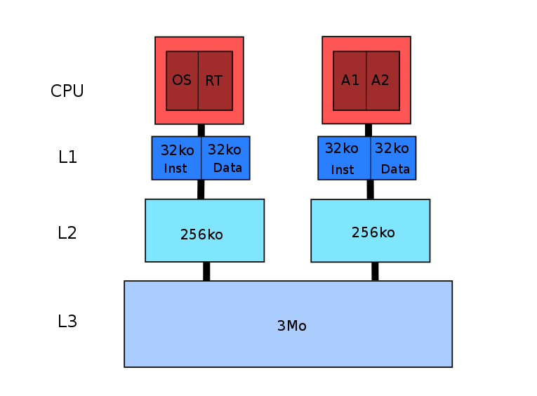
Architecture utilisée

Slide 4
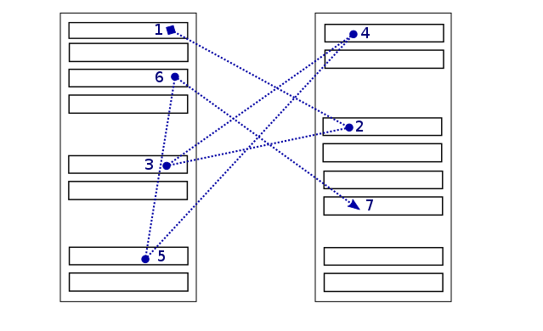
Tâche temps-réel
Tableaux statiques de grande taille
Parcours aléatoire (prefetching)

Slide 5
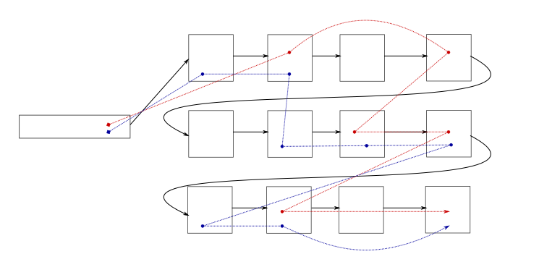
Tâches attaquantes
Liste dynamique de grande taille
Élément de la liste: matrices carrées
Itérations aléatoires

Slide 6
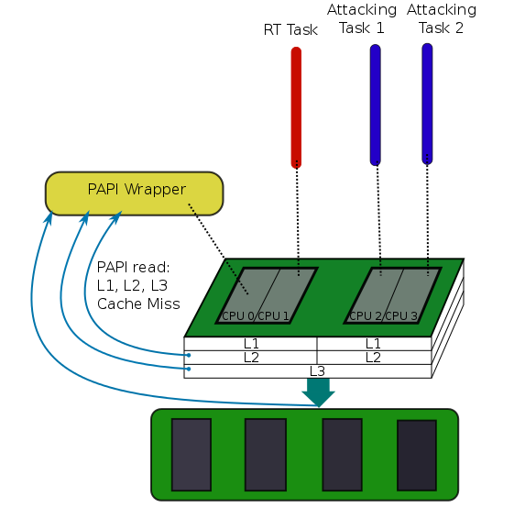
Wrapper: Mesures des performances
Que mesurer?
Librairie PAPI: options
et évènements

Slide 7
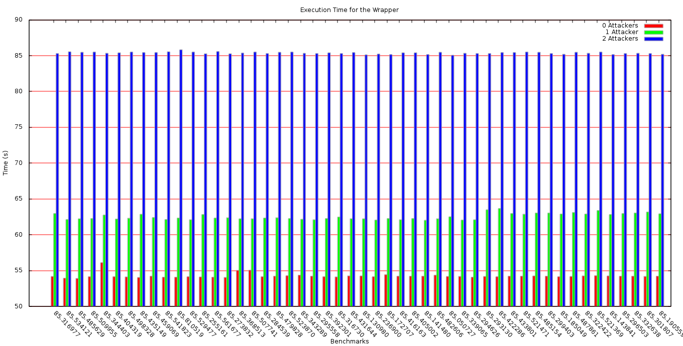
Problème de concurrence d'accès

Slide 8
Sous réservation de BP mémoire
Temps d'exécution tâche temps-réel
Répartion équitable de BP
Compteurs globaux

Slide 9
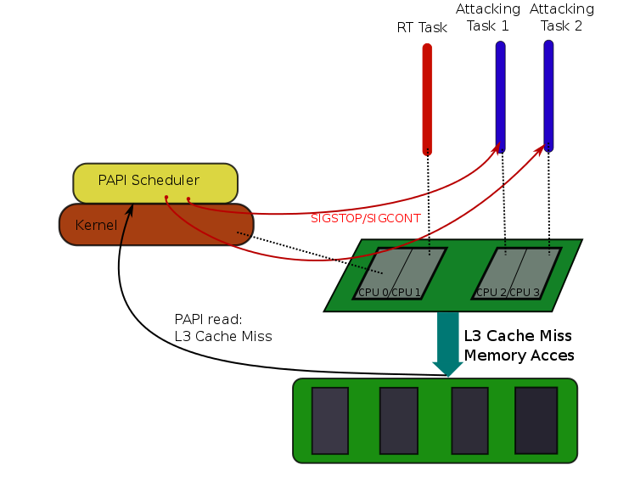
Scheduler: solution en mode user

Slide 10
Résultats (1)
Introduction de latence
Stabilisation du temps d'exécution
Diminution du taux de MISS

Slide 11
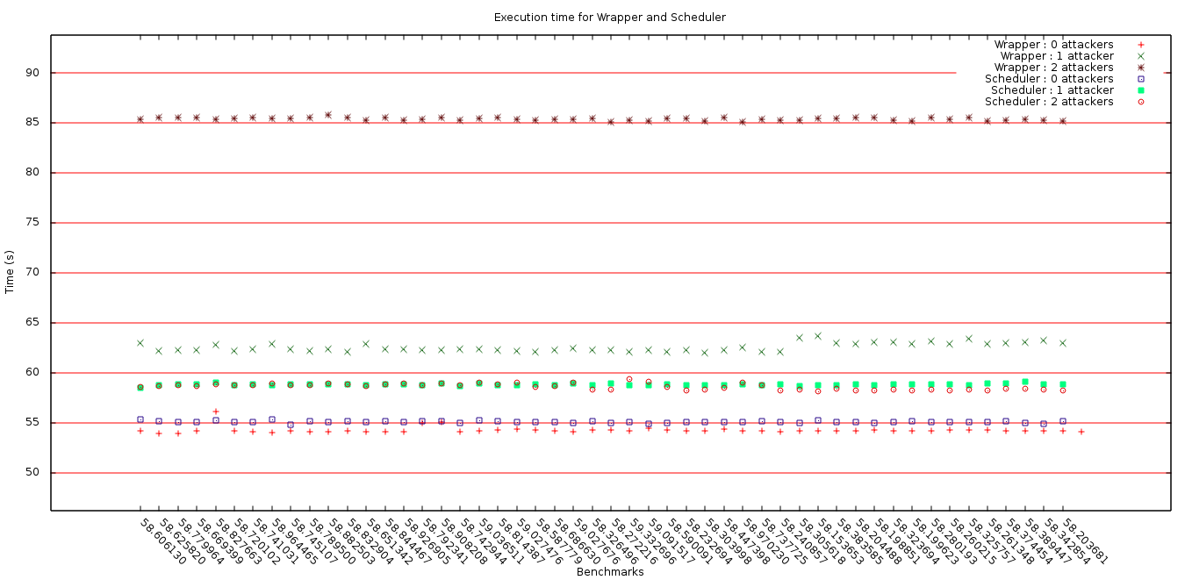
Résultats (2)

Slide 12
Conclusion
Utilité du scheduler
Temps d'exécution borné
Accès concurrent mémoire

Slide 13
DEMO

